Slide 1
紧急枪击事件
Cascadia College

Slide 2
事件前平日准备
注意周围的环境
注意出口路线和藏身位置
制定应对计划
你准备好了吗?

Slide 3
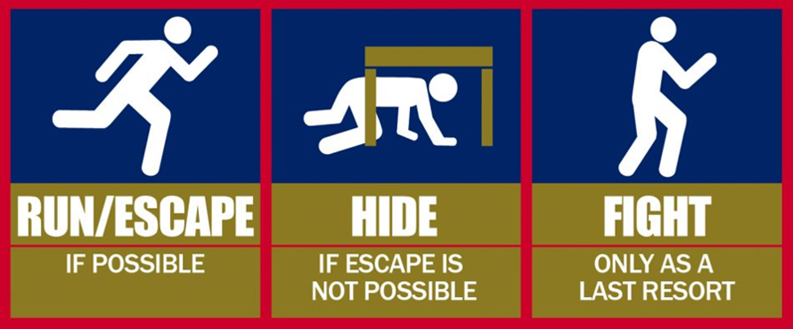
如果枪击事件正在校园里发生怎么办？
快跑，如果你能安全离开现场
留下你的财物
如果你不能逃脱，找个好地方躲起来
关灯
锁上并用东西挡住门
保持安静，手机静音
远离窗户
拨打 911
如果可能，逃离现场
不能逃跑, 就躲起来
最后没办法, 就正面对抗

Slide 4
如果枪手在附近
制定行动计划，即使枪手目前不在附近
运用你的最佳判断力
正面對抗: 为生存做任何必需的反应
假装已无意识
如果可能，就逃离现场
行动计划

Slide 5
后续步骤
等待防暴人员宣布危机解除
防暴人员会沿每间教室护送你出去
小心遵循他们的所有指示：平静地走，手举起，不要急着拿你的财物
危机解除
恢复正常
Notes:
Change photo

